Slide 1
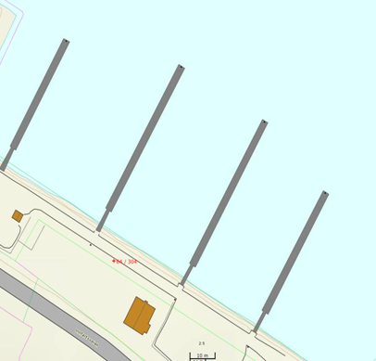
Situasjonsplan - plassnummer
Myre Sjarkhavn
30
29
28
26
10
27
25
34
9
20
24
33
8
19
23
32
17
7
18
22
31
16
Øksnes Havnevesen KF
6
17
21
30
15
5
16
9
29
14
4
15
Kai 3
8
28
13
3
14
7
27
12
26
2
13
6
26
11
25
1
12
5
25
10
24
13
11
4
24
9
23
12
10
3
23
Kai 2
8
22
11
2
22
7
21
10
1
21
6
20
9
20
5
19
8
19
4
18
7
18
3
17
Kai 1
6
2
16
5
1
15
4
14
3
2
Velferdshus
1
Innfartsveien

